Slide 1
Aprendizaje Automático II
Clase 6 - Redes Convolucionales

Slide 2
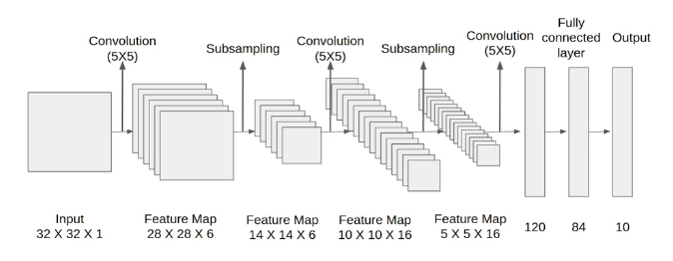
Arquitecturas de CNN: Lenet-5 (1998) - 60k params.
Paper: http://vision.stanford.edu/cs598_spring07/papers/Lecun98.pdf

Slide 3
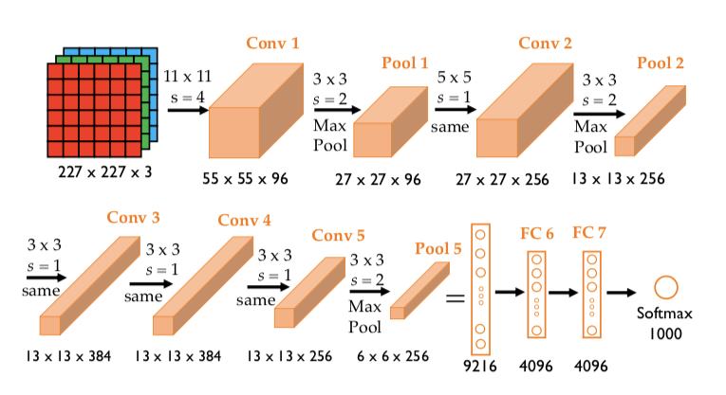
Arquitecturas de CNN: Alexnet (2012) - 62M params.
(GPUs por primera vez)

Slide 4
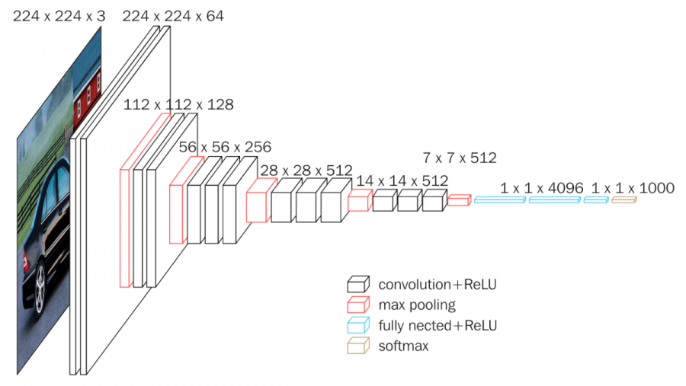
Arquitecturas de CNN: VGG (2012) - 138M params.
Todos filtros de 3x3

Slide 5
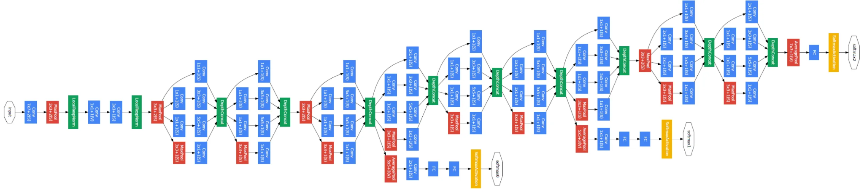

Arquitecturas de CNN: InceptionNet (2014) - 102M params.
El modelo decide el tamaño de los filtros.

Slide 6
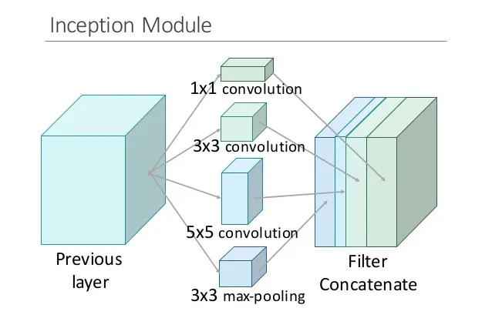
Arquitecturas de CNN: InceptionNet (2014) - 102M params.
El modelo decide el tamaño de los filtros.

Slide 7
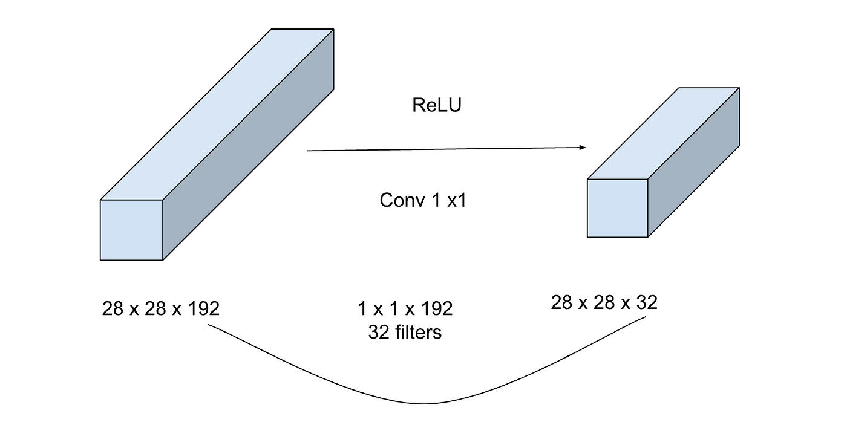
Arquitecturas de CNN: InceptionNet (2014) - 102M params.
El modelo decide el tamaño de los filtros.

Slide 8
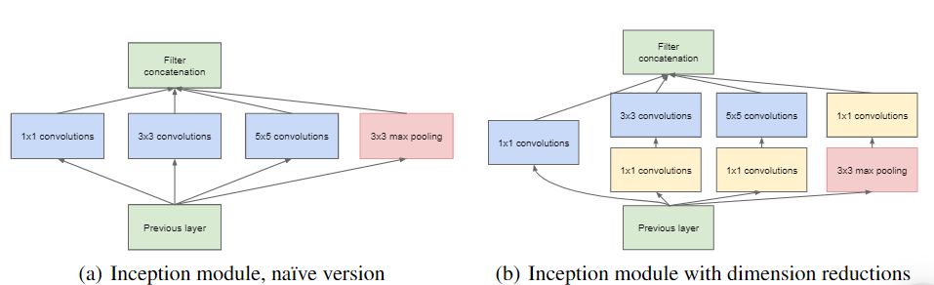
Arquitecturas de CNN: InceptionNet (2014) - 102M params.
El modelo decide el tamaño de los filtros.

Slide 9
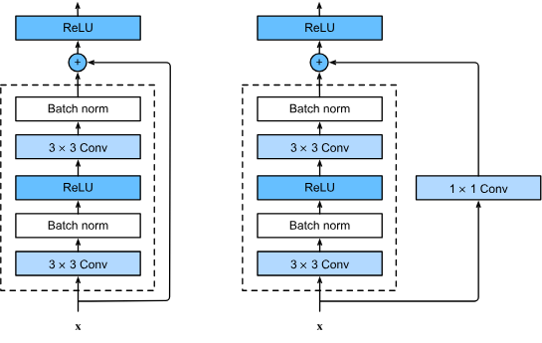
Arquitecturas de CNN: Resnet (2015) - 115M params.
Solución al problema de vanishing gradients.

Slide 10
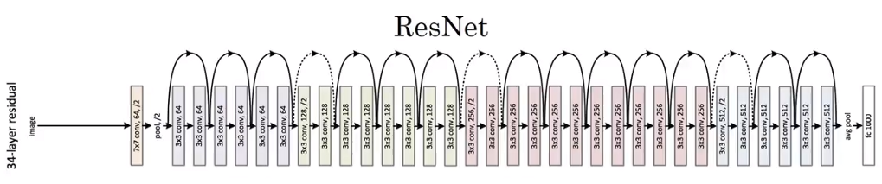
Arquitecturas de CNN: Resnet (2015) - 115M params.
Solución al problema de vanishing gradients.

